Slide 1
Дневник
муниципальной декады
«Юные покорители космоса»
МДОАУ «Детский сад № 221
«Сказка» комбинированного вида г.Орска
1-12-апреля 2021 год

Slide 2
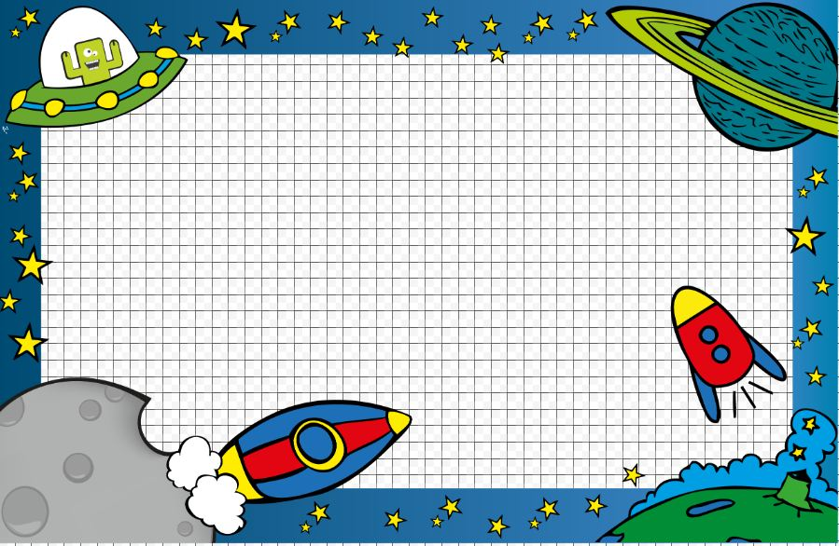
Участники
муниципальной декады
старшая группа КН № 6 «АБВГДЕЙ-ка»
дети-родители и педагоги
Егорова Марина Николаевна Богданова Татьяна Владимировна
старшая группа № 9 «Буратино»
дети-родители и педагоги
Вшивкова Ирина Викторовна

Slide 3
1 день
Образовательная деятельность
с дошкольниками

Slide 4
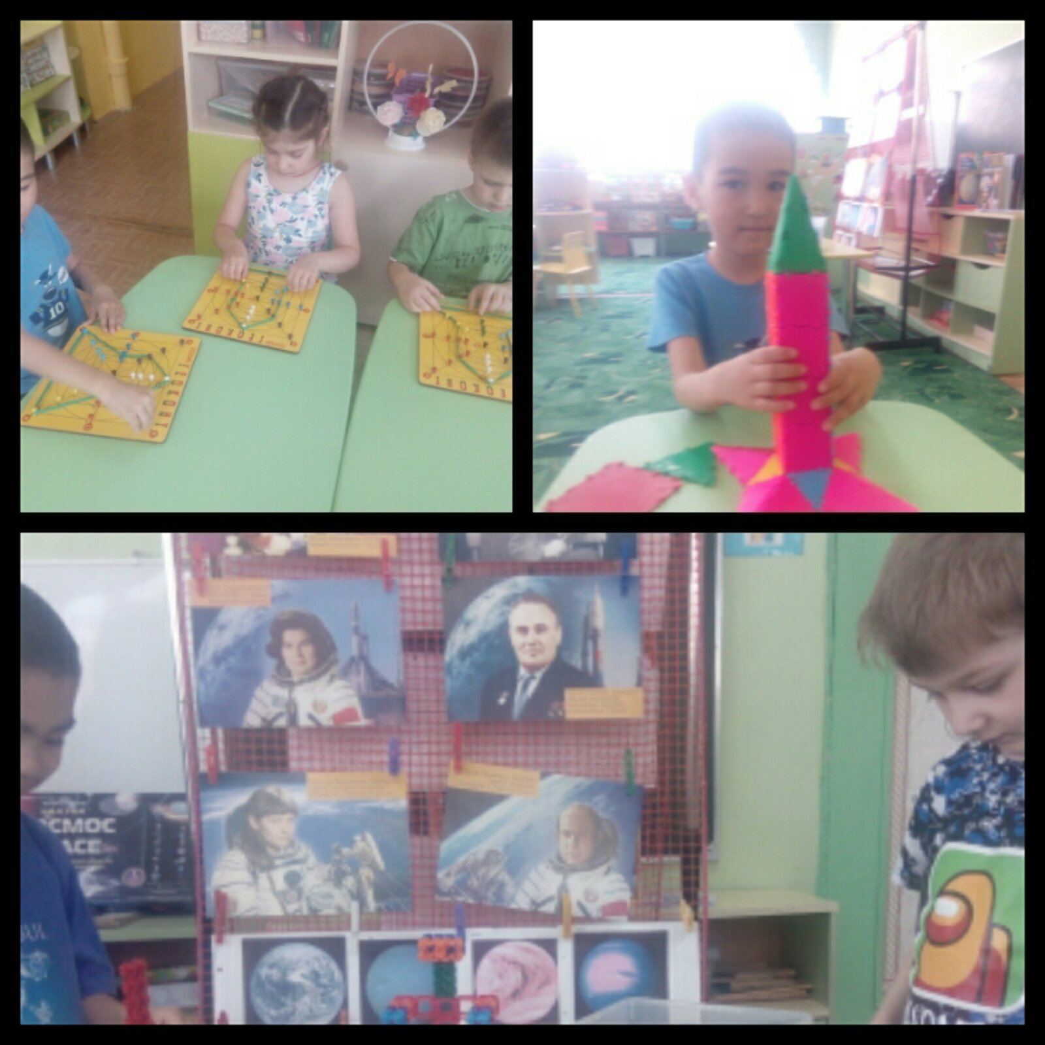
старшая группа КН № 6 «АБВГДЕЙ-ка»

Slide 5
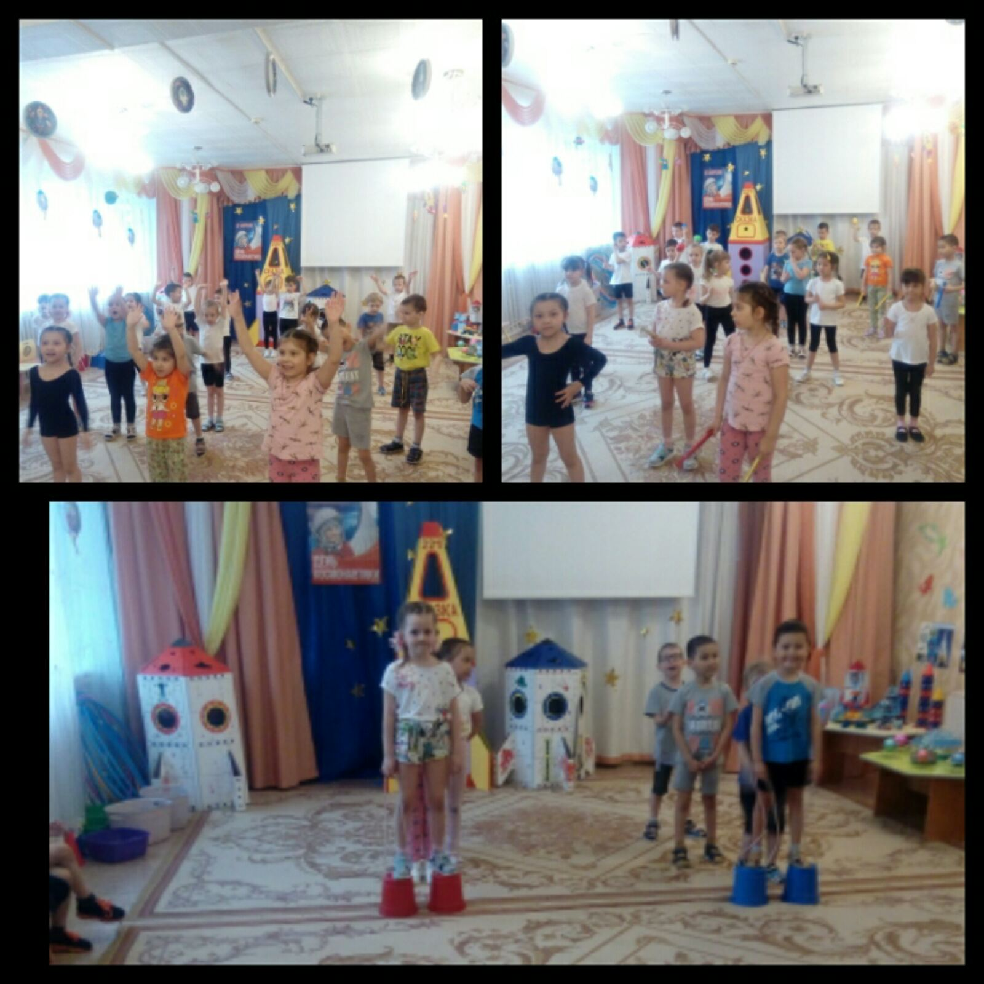
старшая группа КН № 6 «АБВГДЕЙ-ка»

Slide 6
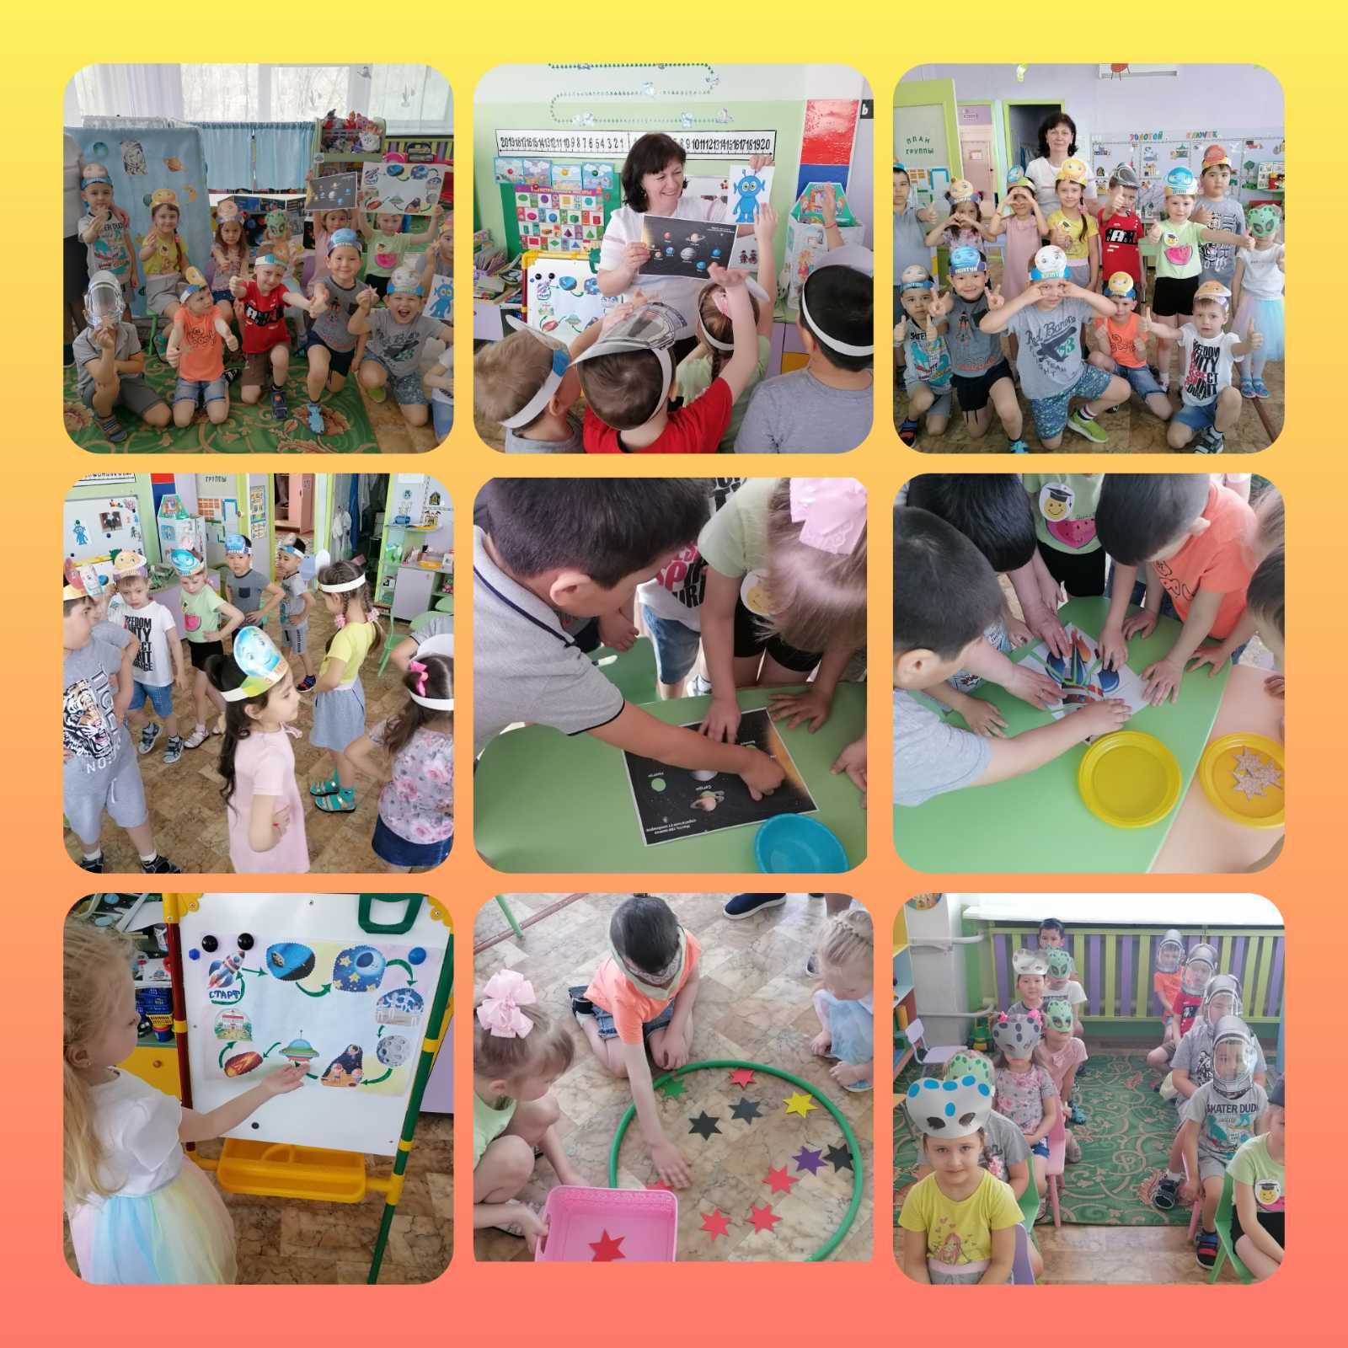
Квест-игра «Загадочные космические приключения»
старшая группа № 9 «Буратино»

Slide 7
2 день
Презентация
«День космонавтики»

Slide 8
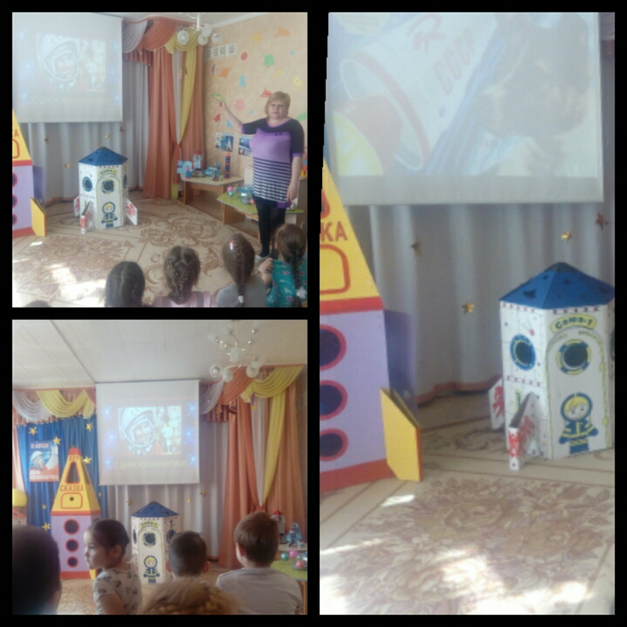
старшая группа КН № 6 «АБВГДЕЙ-ка»

Slide 9
ПРЕЗЕНТАЦИЯ
«КОСМОС – ЭТО ИНТЕРЕСНО!»
https://youtu.be/lH3jF0Ke6z8

Slide 10
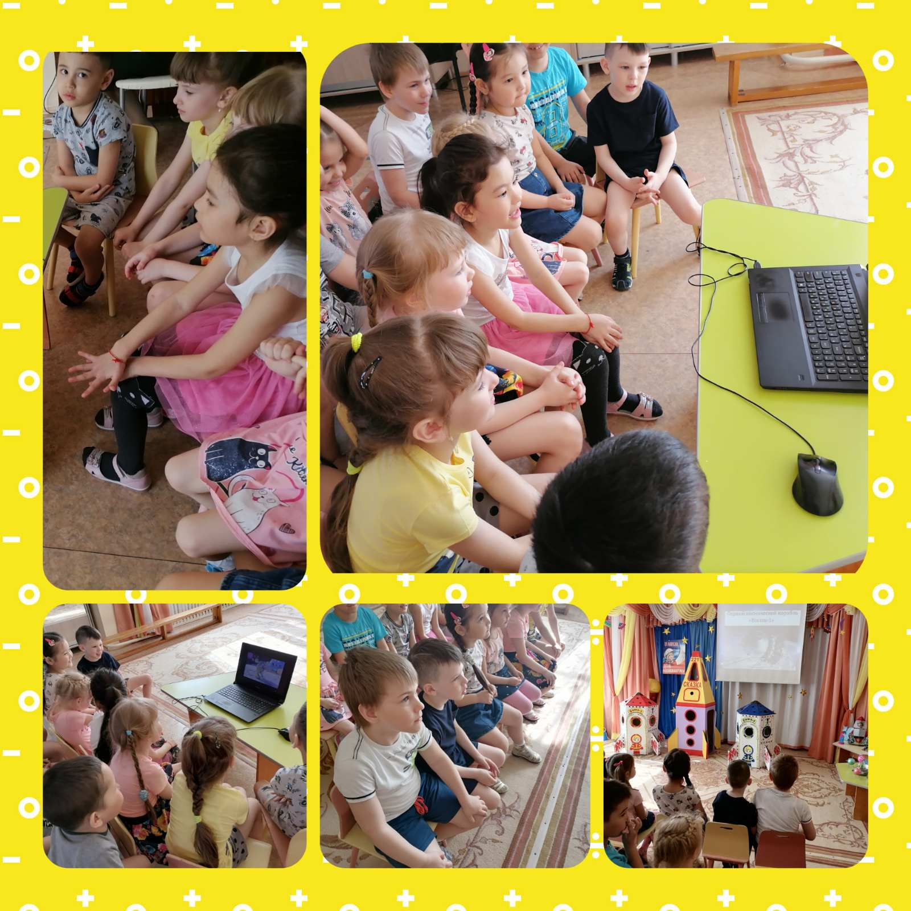
старшая группа № 9 «Буратино»

Slide 11
3 день
Фотографии детей
с космическими атрибутами

Slide 12
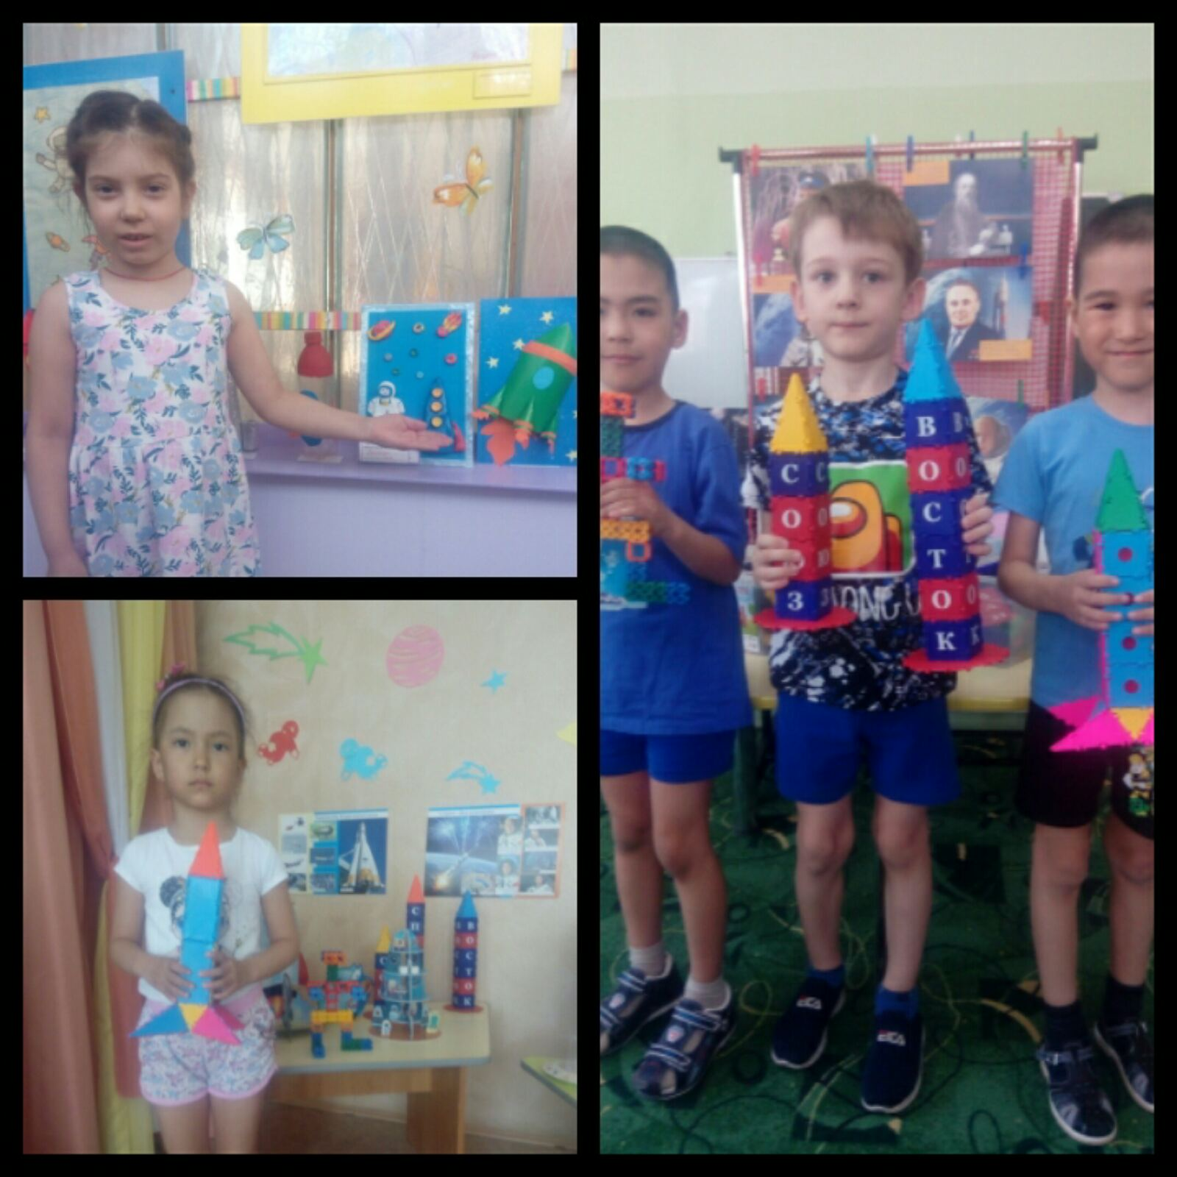
старшая группа КН № 6 «АБВГДЕЙ-ка»

Slide 13
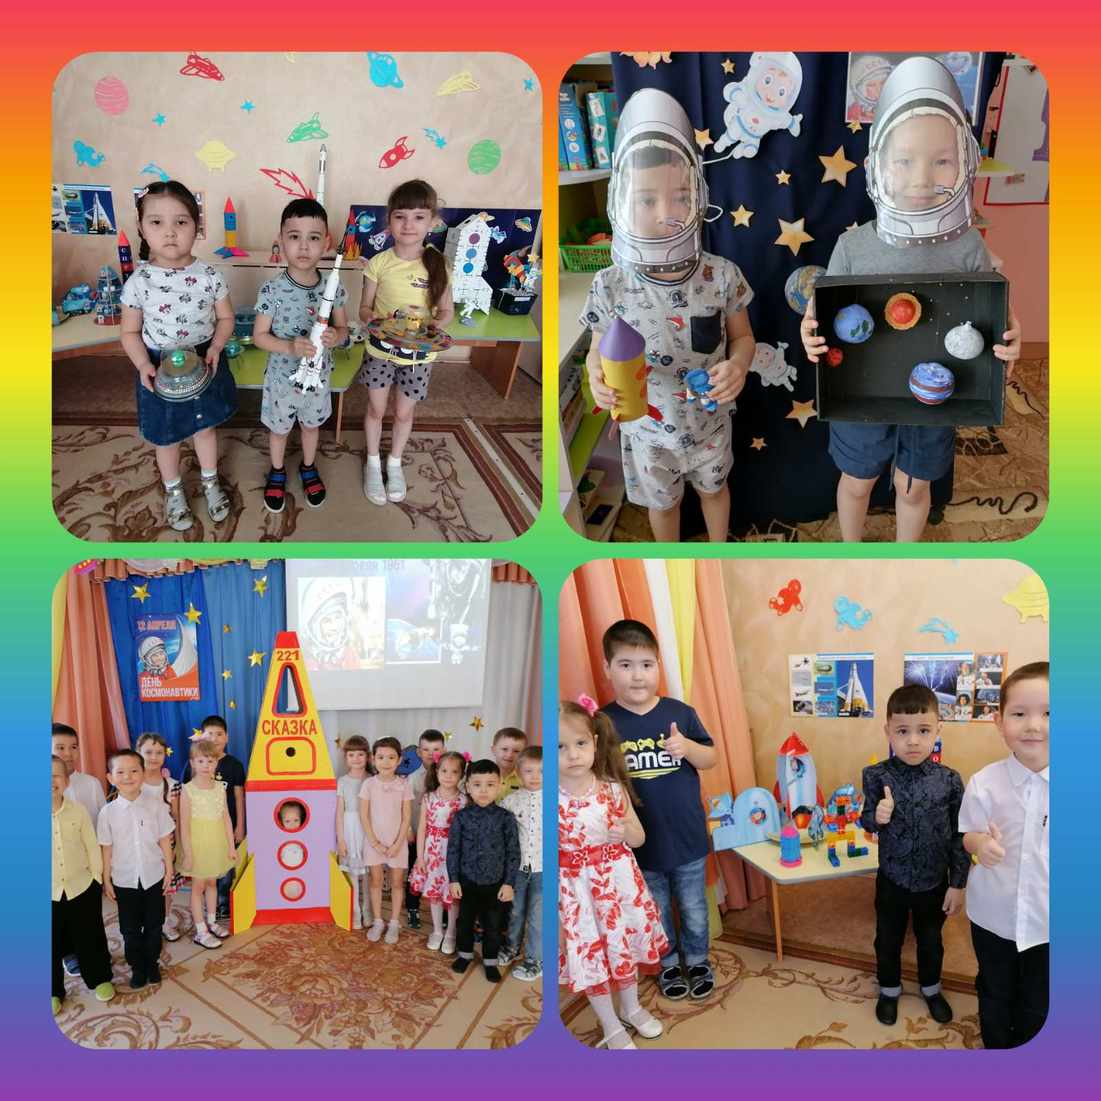
старшая группа № 9 «Буратино»

Slide 14
4 день
Коллаж
«Полёт Ю.А.Гагарина
в космос»

Slide 15
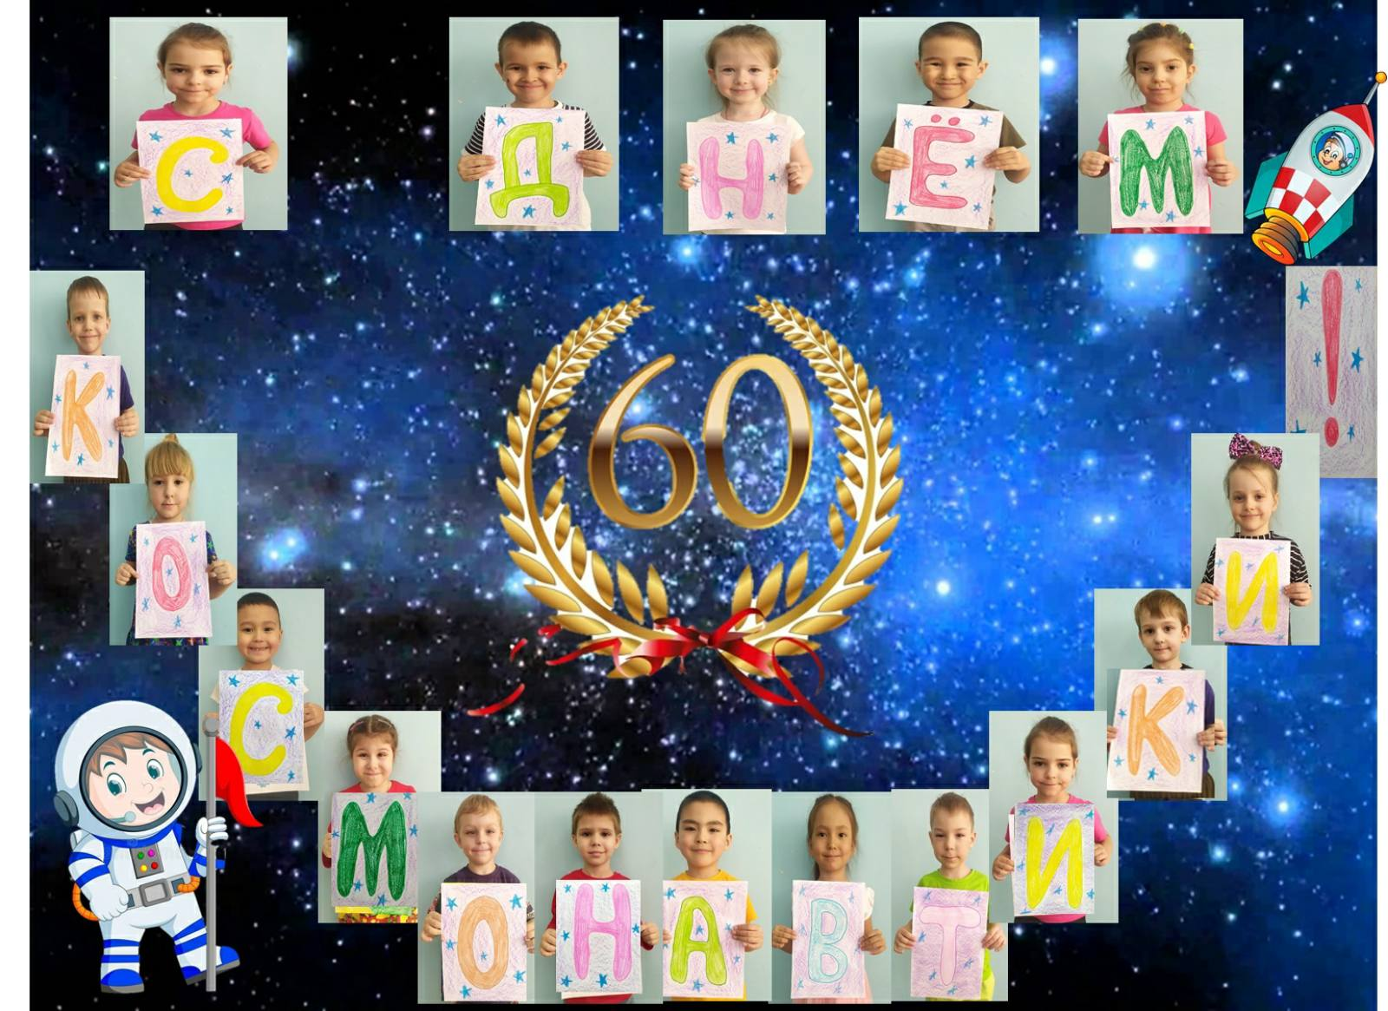
старшая группа КН № 6 «АБВГДЕЙ-ка»

Slide 16
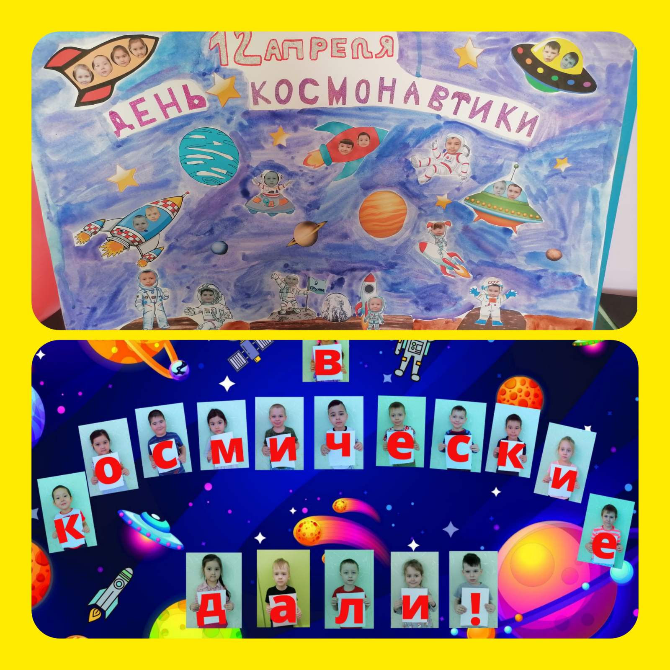
старшая группа № 9 «Буратино»

Slide 17
5 день
Конкурсы для
педагогов

Slide 18
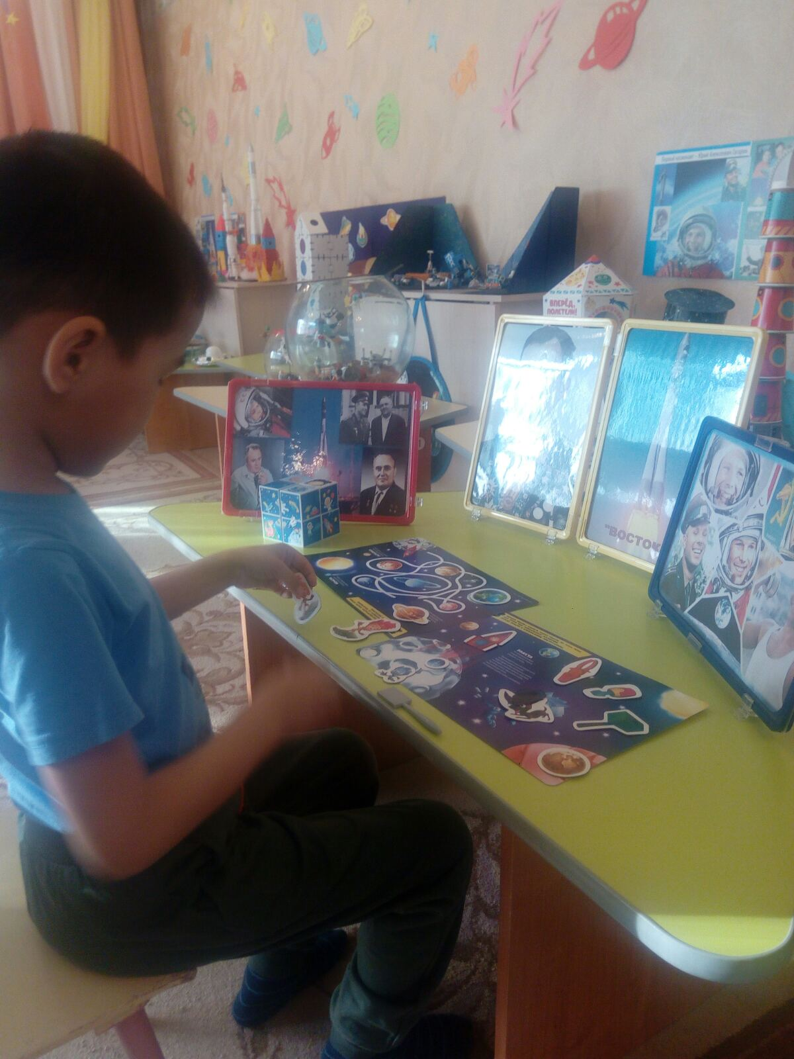
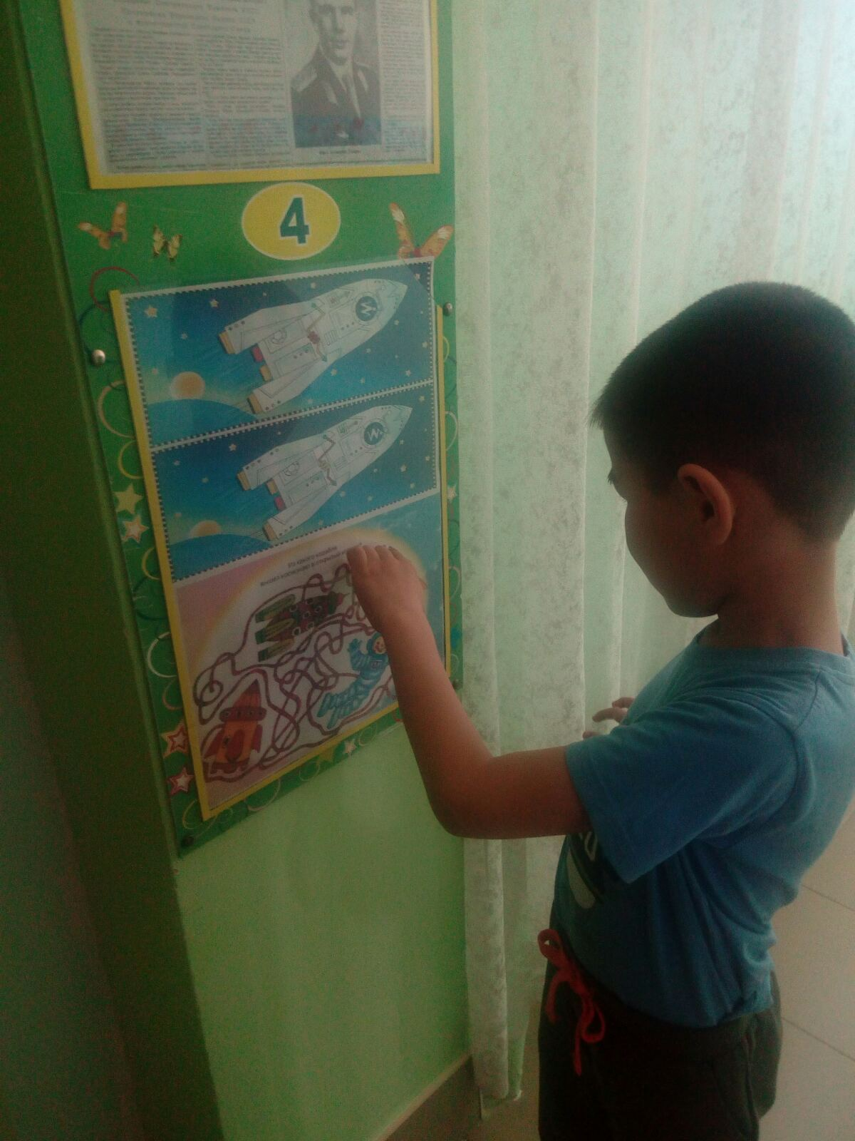
Дидактическая игра «Знатоки Космоса»
старшая группа КН № 6 «АБВГДЕЙ-ка»

Slide 19
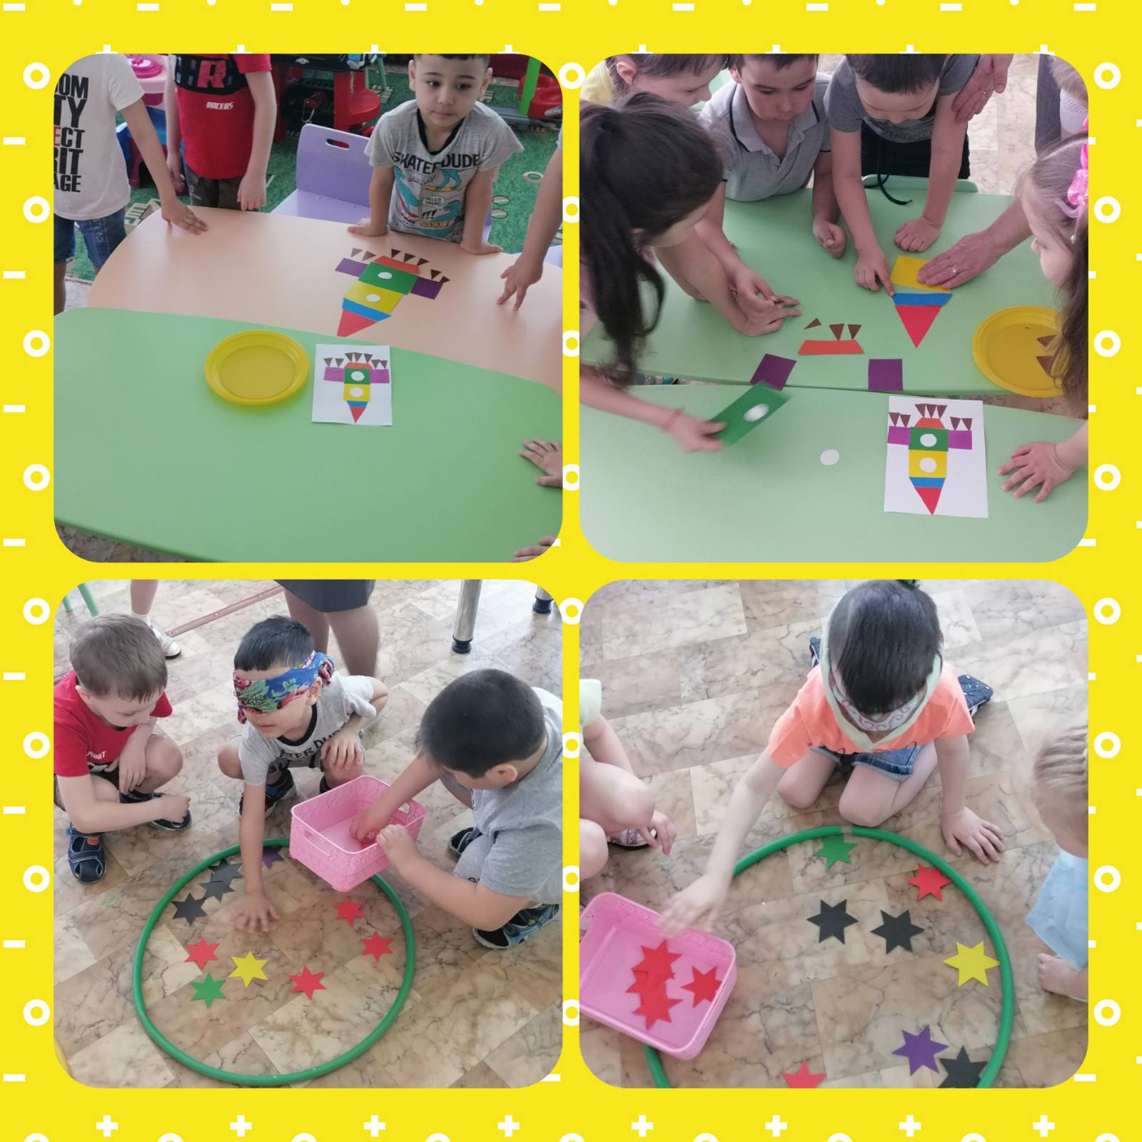
Дидактические игры «Собери ракету» и «Звездопад»
старшая группа № 9 «Буратино»

Slide 20
6 день
Конкурсы
для детей
-конкурс рисунков-
-конкурс чтецов-

Slide 21
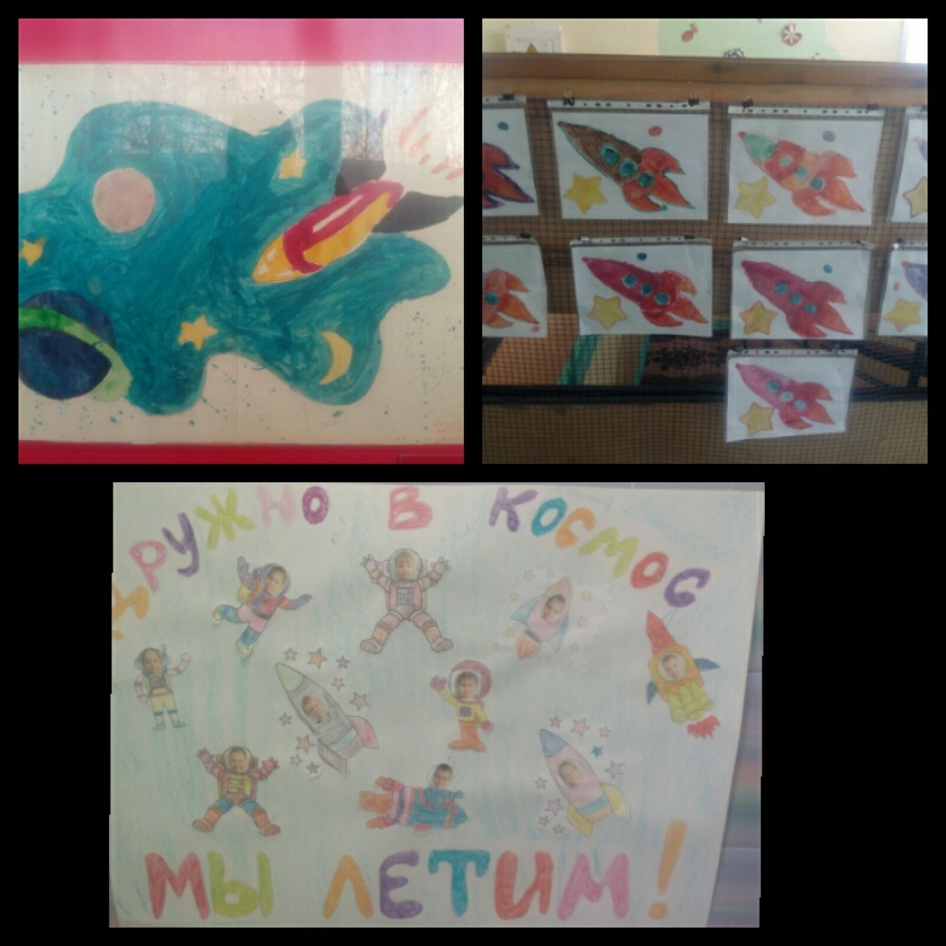
старшая группа КН № 6 «АБВГДЕЙ-ка»

Slide 22
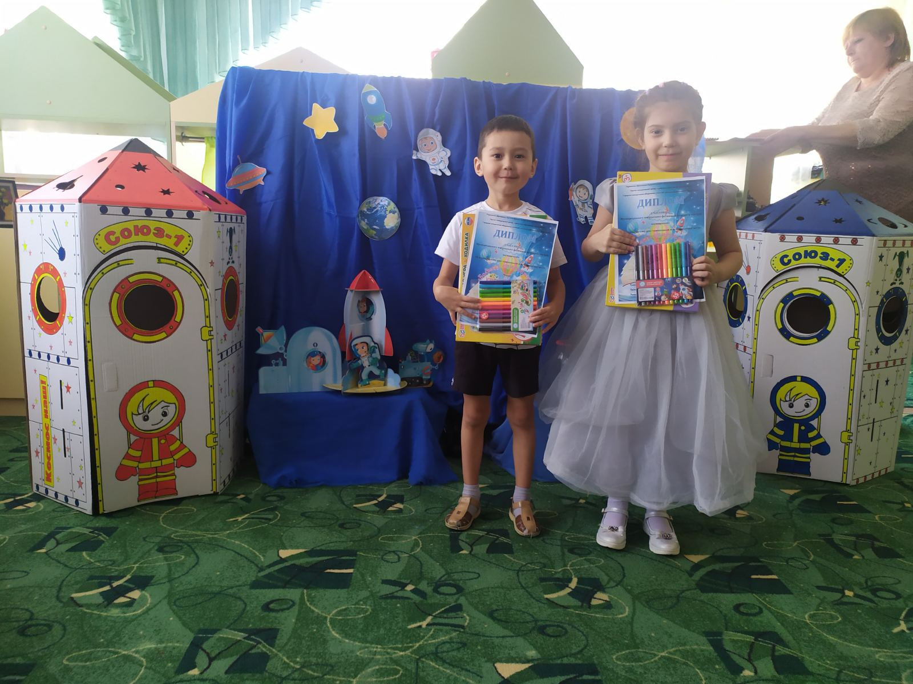
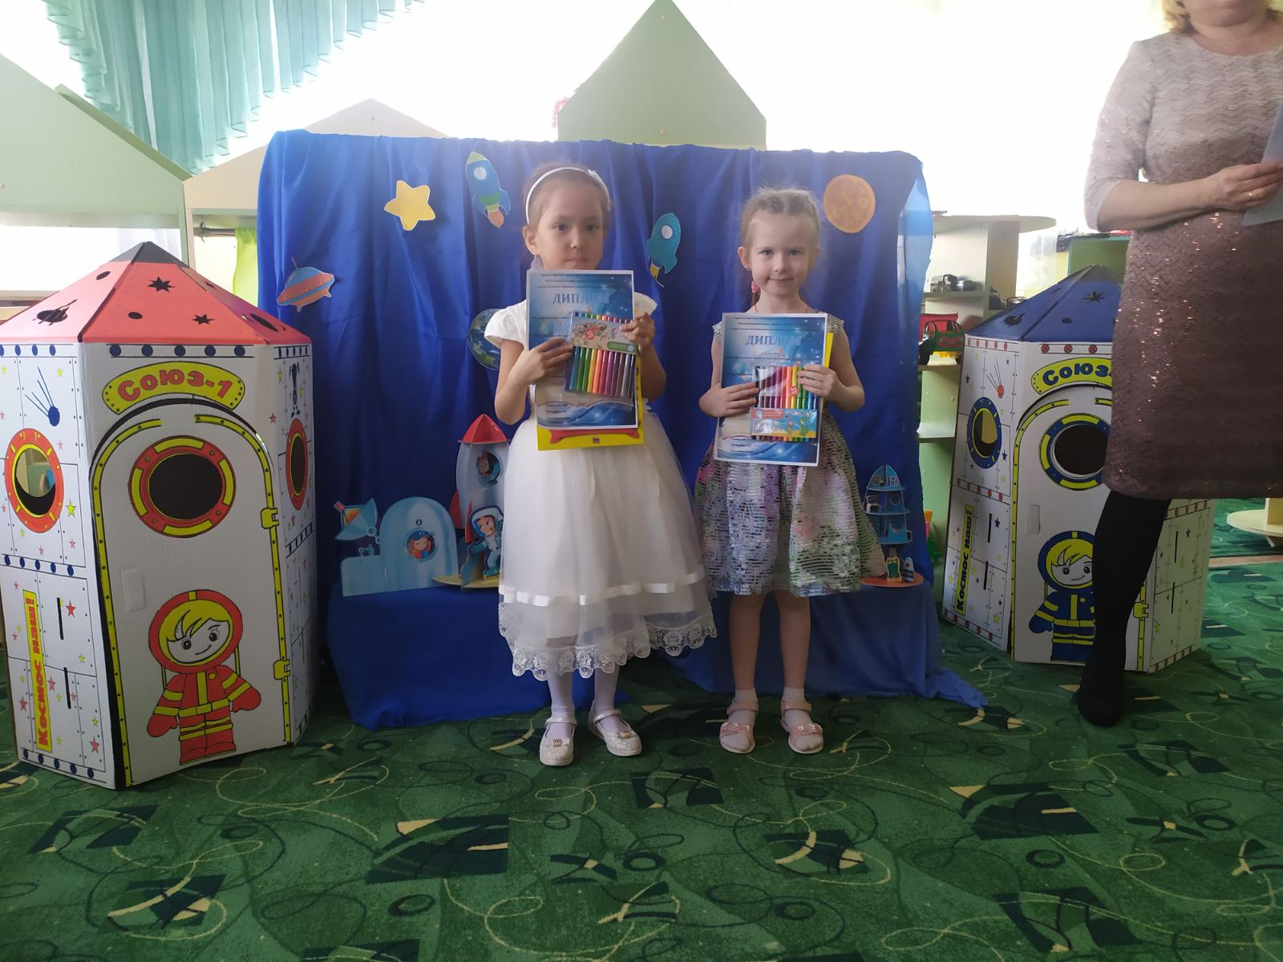
конкурс чтецов
«В космические дали»
старшая группа КН
№ 6 «АБВГДЕЙ-ка»

Slide 23
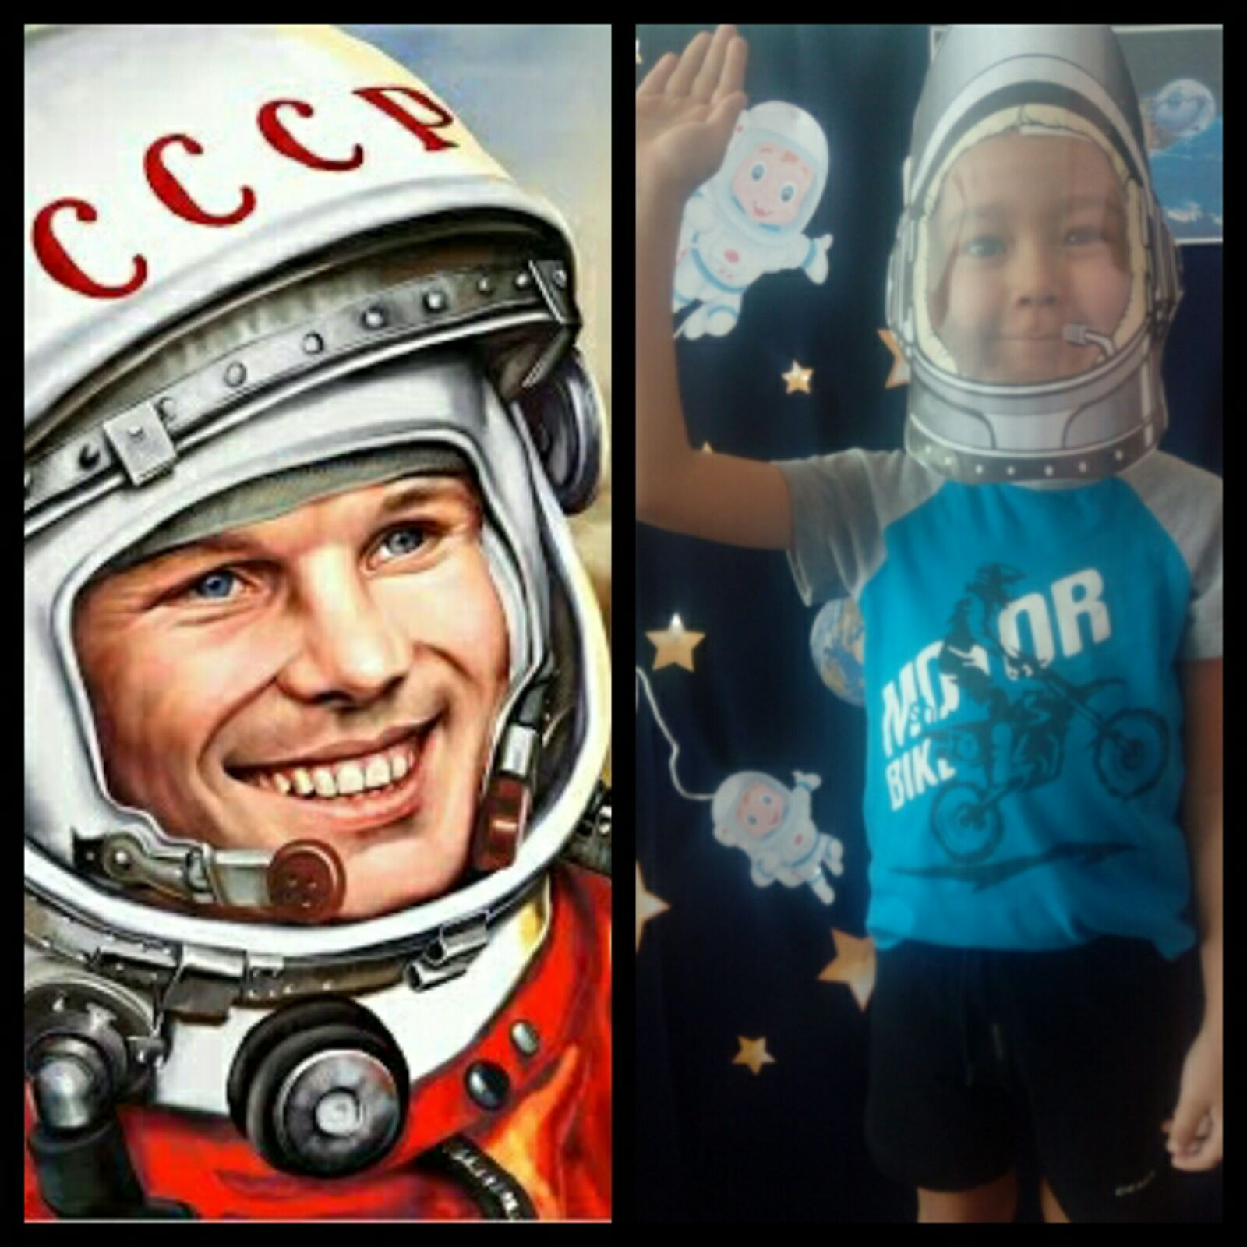
УЛЫБКА ГАГАРИНА!

Slide 24
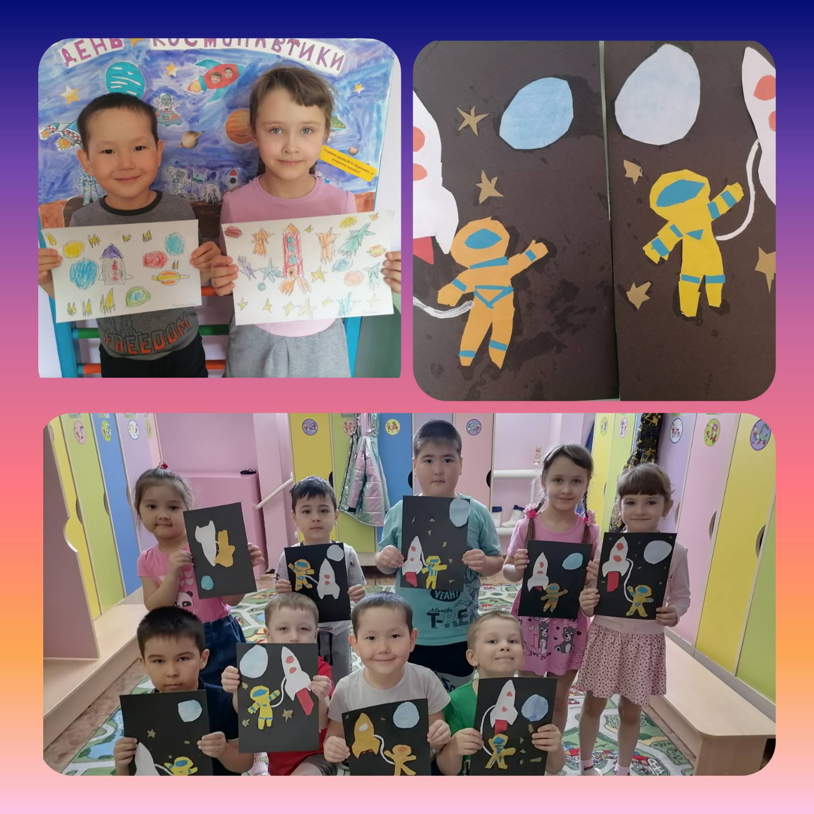
старшая группа № 9 «Буратино»

Slide 25
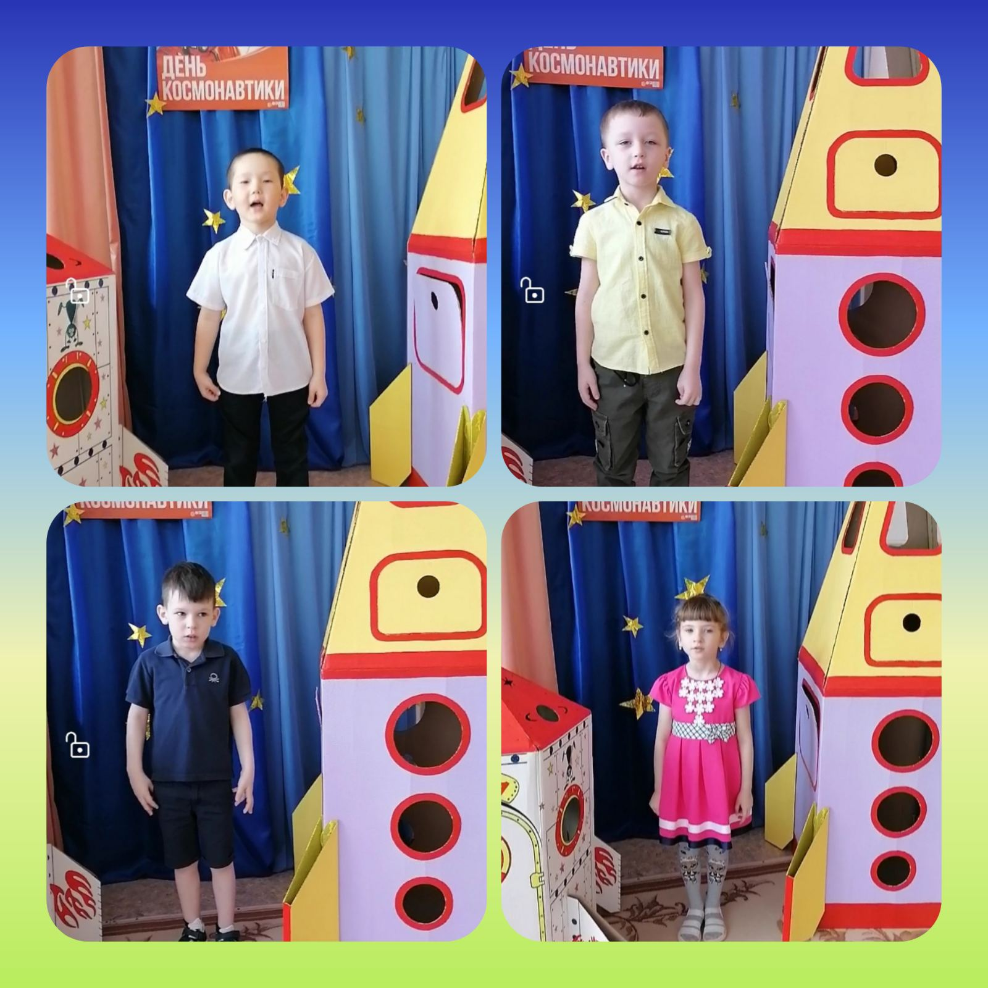
старшая группа № 9 «Буратино»

Slide 26
Конкурс чтецов «Космос далёкий и близкий»
старшая группа № 9 «Буратино»
https://youtu.be/o3hq-kfM0pY
https://youtu.be/J_k7L0WtO8g
Конкурс чтецов «Космос далёкий и близкий»
старшая группа № 6 «АБВГДЕЙ-ка»
https://youtu.be/tHuOm4XJIHk

Slide 27
7 день
Викторина для детей
«Космос-это интересно!»

Slide 28
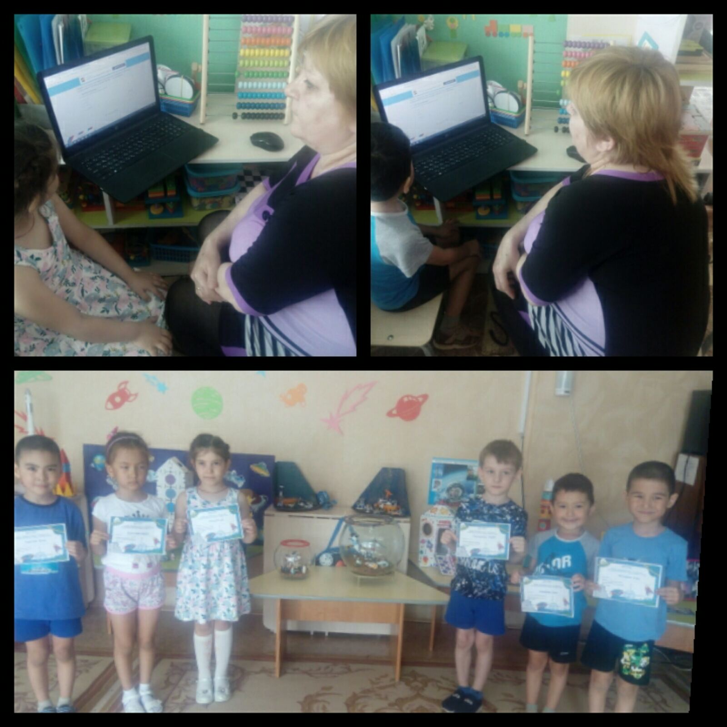
старшая группа КН № 6 «АБВГДЕЙ-ка»

Slide 29
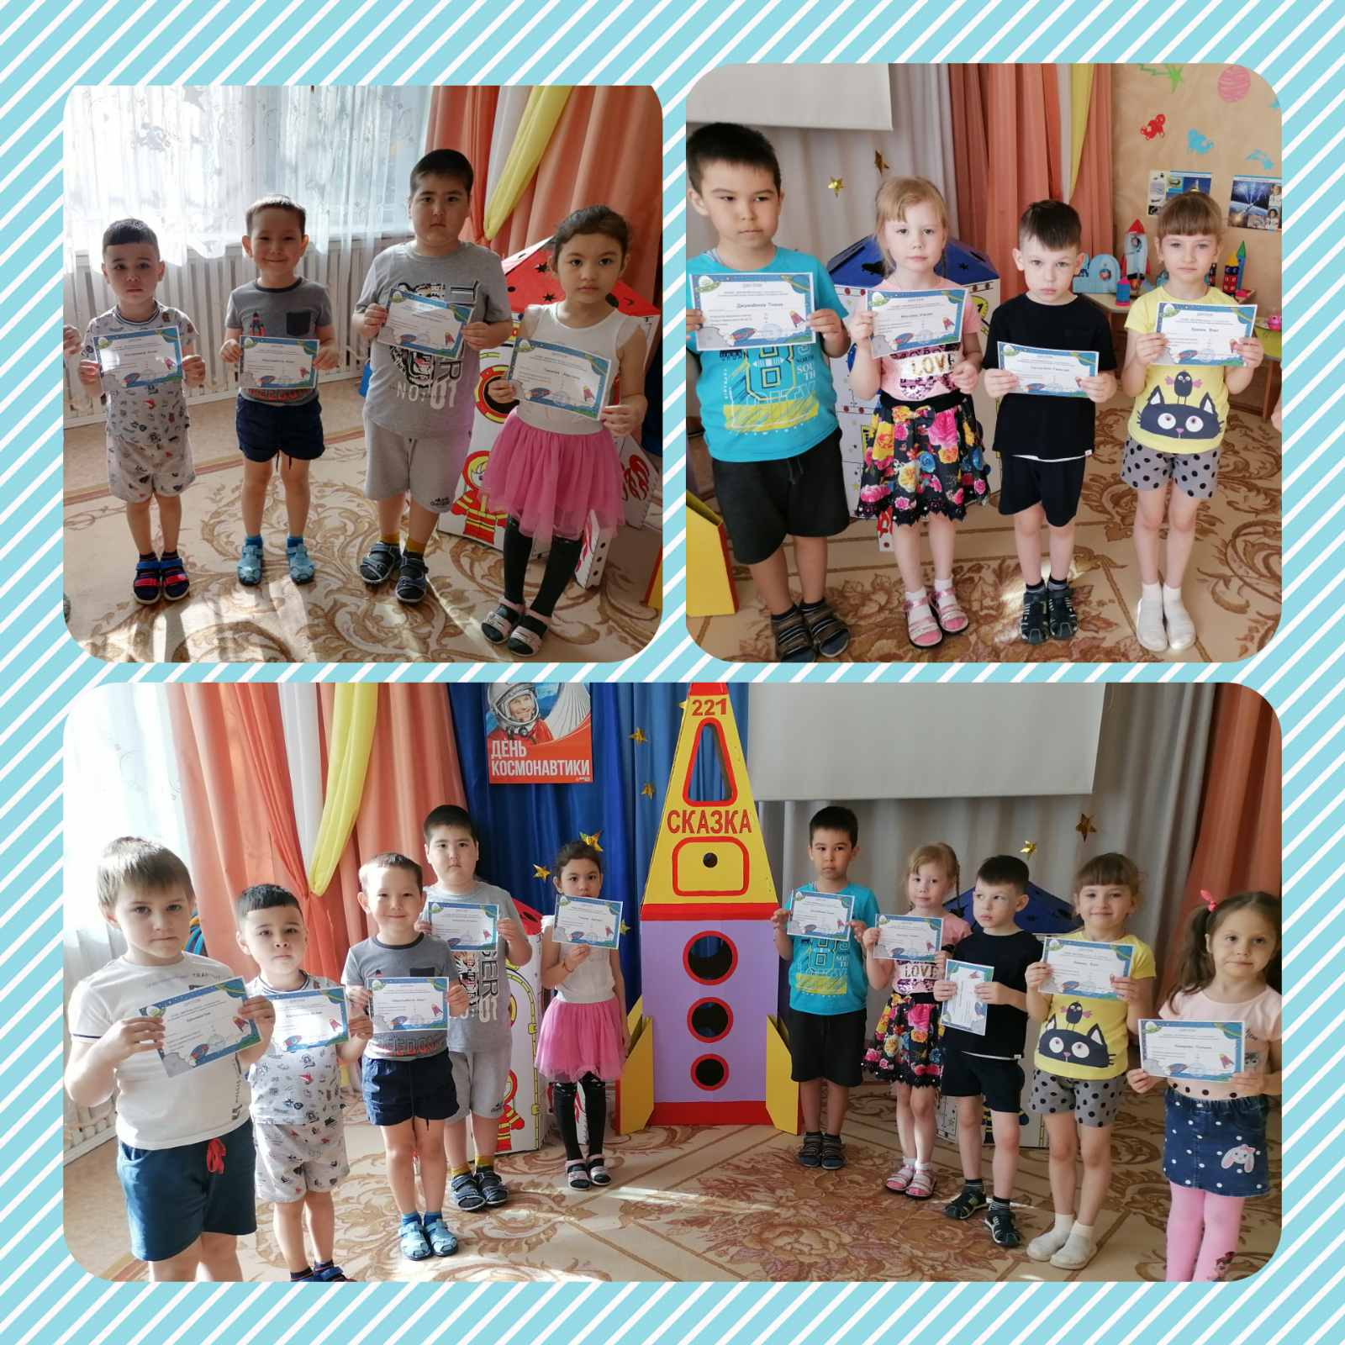
старшая группа № 9 «Буратино»

Slide 30
8 день
творческая выставка
«Космос глазами детей»

Slide 31
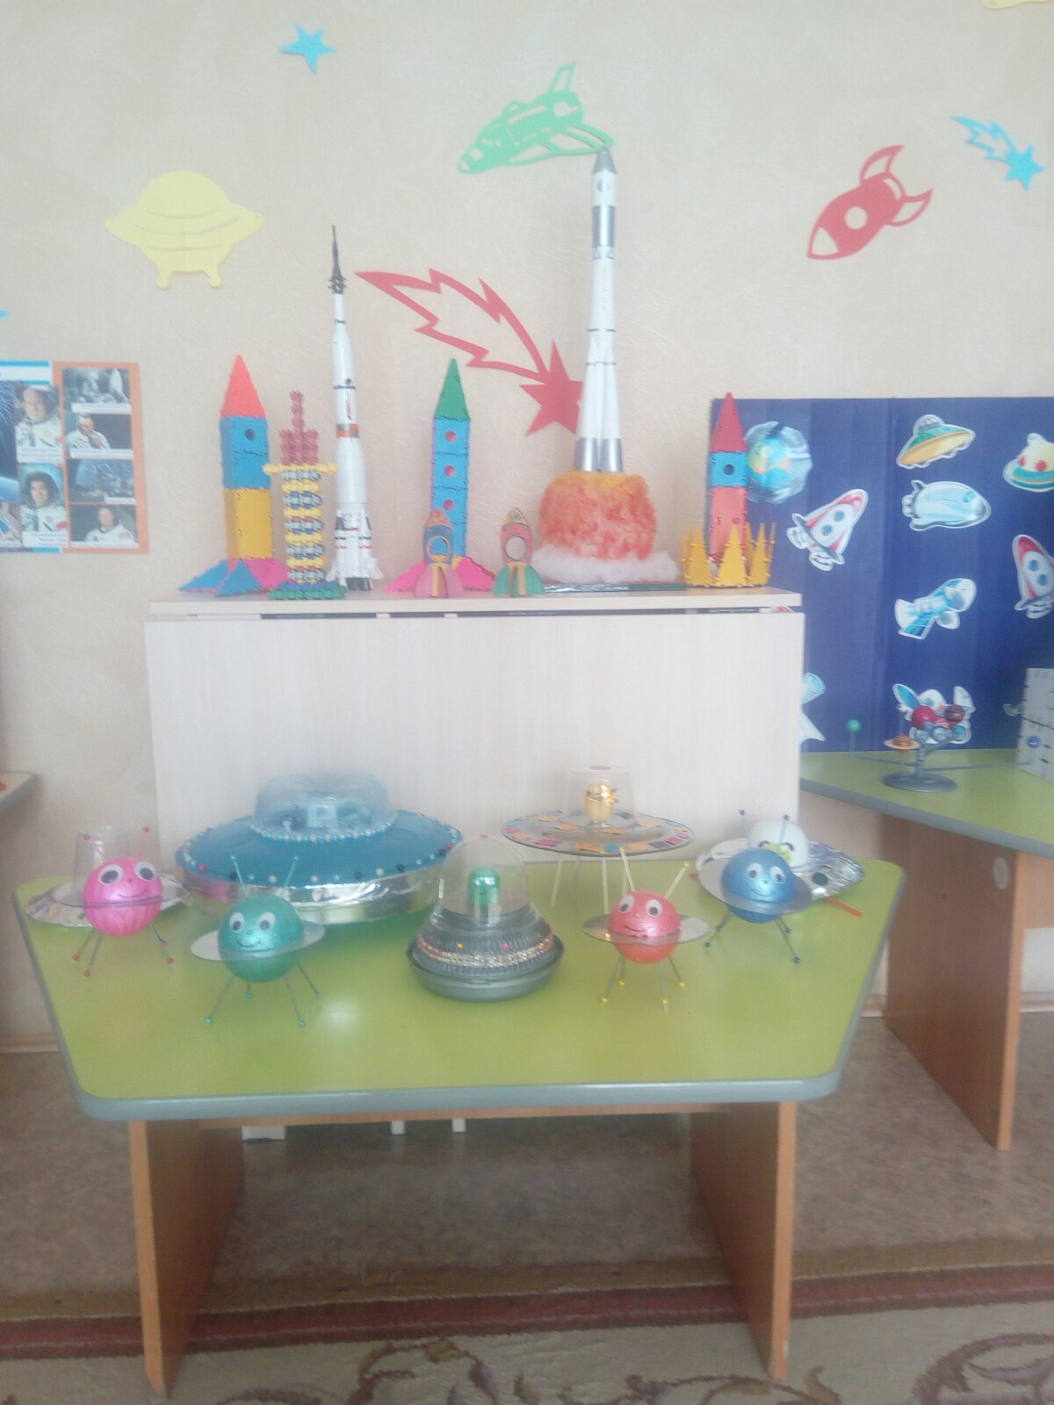
Выставка творческих работ
«Космос глазами детей»
старшая группа КН № 6
«АБВГДЕЙ-ка»

Slide 32
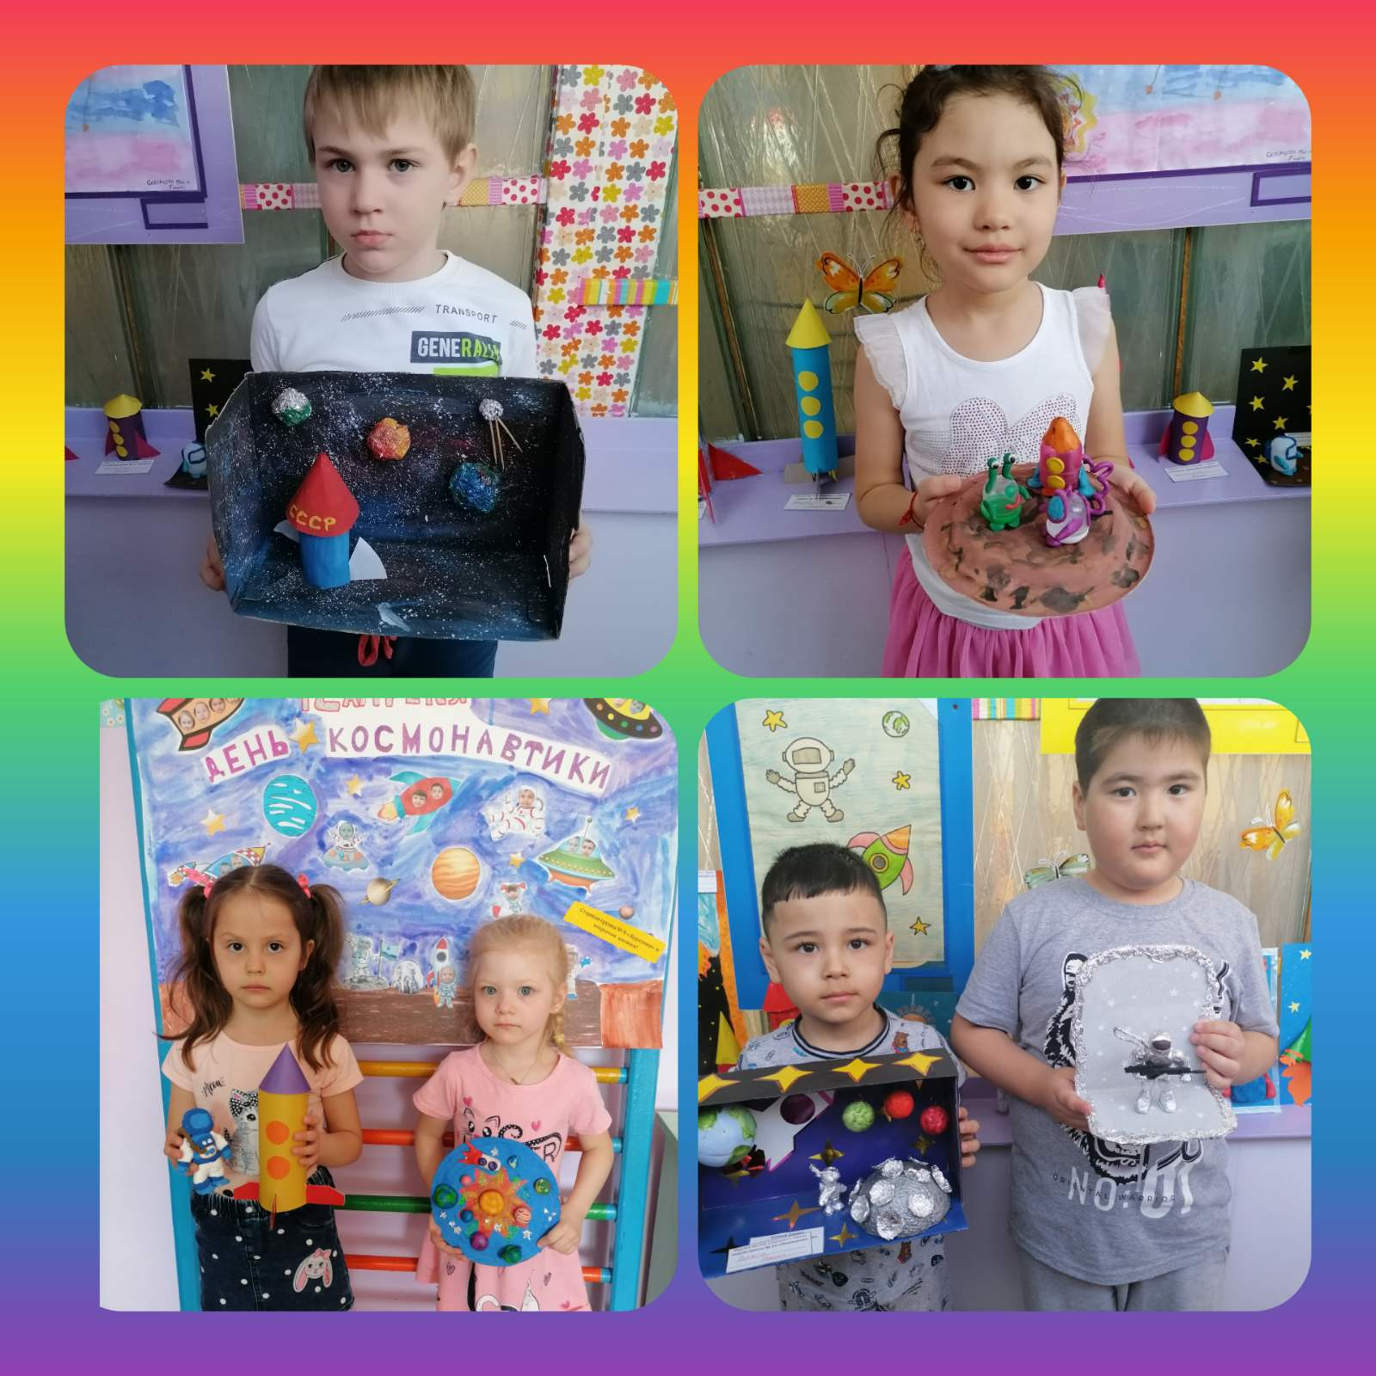
старшая группа № 9 «Буратино»

Slide 33
9 день
Дневник декады
«Юные покорители космоса»

